Slide 1

Bükki Nemzeti Park
Magyarország első nemzeti parkja
A park területe 43.169 hektár
1977-ben nyilvánították nemzeti parkká
Az Északi-középhegységben található
Több mint 850 barlangja van
Legmagasabb csúcsa az Istálló-kő
Nevezetessége a Fátyol-vízesés

Slide 2
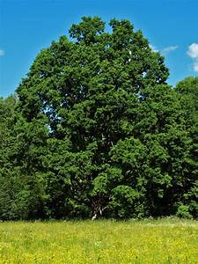
Erdők a parkban
Mintegy 94%-át erdő borítja
A legelterjedtebb erdő a cseres-tölgyesek
Megtalálható benne a kocsánytalan tölgy, az „erdők királya”
A 600 méternél magasabb szinteken bükk váltja fel
A tölgy és a bükk „elegyes” erdőt, gyertyánt alkot
A park legérdekesebb helye az Őserdő, ahol a bükk fák 180-200 évesek

Slide 3
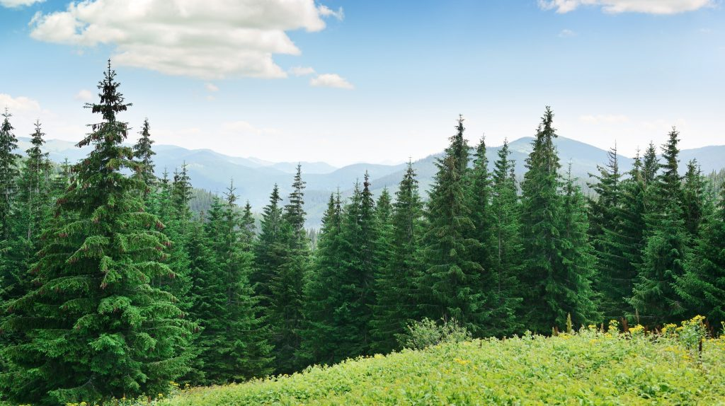
Örökzöldek
A fenyőerdő nagyrészét mesterségesen telepítették
A legelterjedtebb fenyő az erdeifenyő (koronája kúpos, kérge sárgás vörös)
Megtalálható még a fekete-, az erdei- és a lucfenyő

Slide 4
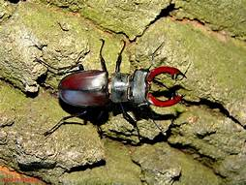
Rovarok világa
Rovarvilága nagyon gazdag
Legértékesebb egyede a bükki szerecsenboglárka
Öreg tölgyesekben található a szarvasbogár, ami az erdő legnagyobb bogara és már védett állat
A fenyőerdőkben gyakori rovar a hatalmas bolyokban élő erdei vöröshangya (hasznos tagjai az erdőnek)

Slide 5
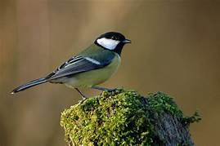
Madárvilág
A parkban sok védett és fokozottan védett madár él
Ritka fajok, mint a kövirigó, a holló, az uhu és a parlagi sas is itt költ
Fokozottan védett a császármadár és a harkály
Télen harkályokat és szén- cinegéket láthatunk
Körülbelül 100 fészkelő faj található

Slide 6
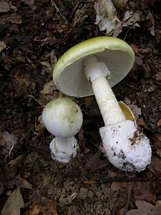
Gombák
Legnagyobb részük a nedves talajban él
Főleg növényekkel élnek együtt
Leggyakoribb a korhadéklakó gomba
Találhatunk erdei csiperke gombát, ami ehető, viszont a gyilkos galóca mérgező (képen látható)

Slide 7
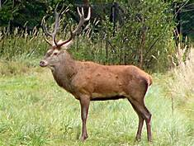
Nagyvadak a parkban
Az erdő „koronás” királya a gím szarvas
Szeptemberben-októberben hallható a szarvasbőgés
A parkban nagy számban élnek vaddisznók, melyek rejtőzködő életmódot folytatnak
A bükk fennsíkon legel a híres lipicai ménes

Slide 8
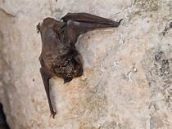
Rágcsálok és ragadozók
A legkisebb, mindenevő emlős az erdei egér, amely nagy számban található meg
Legelterjedtebb ragadozói az erdei fülesbagoly és a róka
Az összes hazai denevér faj megtalálható

Slide 9
Köszönöm a figyelmet!
Készítette:
Molnár Patrik

